Slide 1

Innovazione e tracciabilità nella filiera produttiva di piante ad interesse officinale coltivate nell’areale emiliano-romagnolo
TRACE (N. 5725596)
CoPSR 2023-2027 Emilia Romagna – Intervento SRG01
OS 2: Migliorare l’orientamento al mercato e aumentare la competitività delle aziende agricole, sia a breve che a lungo termine, compresa una maggiore attenzione alla ricerca, alla tecnologia e alla digitalizzazione

Slide 2
I Partners del progetto (GOI)
UNIBO capofila – Centro Interdipartimentale Alma Climate
Agribioenergia
Personale UNIBO: Ilaria Marotti, Giovanni Dinelli, Rocco Sferrazza, Marco Di Felice, Federico Montori, Luciano Bononi
Soc. agr. Brintazzoli
Melina Renato
Soc. agr. Lai Valter e Cristian
Dall’Olio Enrico
Personale parasubordinato UNIBO: 4 borse di ricerca (48 mesi)
Soc. agr. Sgarzi
Dall’Olio Mattia
Consulente esterno: Carla Corticelli
Domenico Sgarzi
Dall’Olio Matteo
Ente di formazione
DINAMICA
Nicola Cesari

Slide 3
TEAM DISTAL
Dipartimento di Scienze e Tecnologie Agro-alimentari
Prof.ssa Ilaria Marotti
Prof. Giovanni Dinelli
Dr. Rocco Enrico Sferrazza
Attività di ricerca: qualità delle produzioni primarie, sistemi agricoli a basso impatto, biodiversità dell’agro-ecosistema

Slide 4
TEAM DISI
Dipartimento di Informatica --- Scienza e Ingegneria
Prof. Marco Di Felice
Prof. Luciano Bononi
Prof. Federico Montori
Attività di ricerca: Internet of Things (IoT), Artificial Intelligence of Things (AIoT), Analisi dati sensori, blockchain & IoT
IoT Prism laboratory (https://iotprismlab.com)

Slide 5
Obiettivi specifici del progetto TRACE, gestione agronomica
Obiettivo generale
Sviluppare un nuovo modello organizzativo di gestione della filiera al fine di garantire il pieno raggiungimento delle specifiche qualitative minime dei prodotti (contenuto minimo di principi attivi delle colture officinali), la sostenibilità del processo produttivo e di rendere trasferibili le informazioni necessarie al cliente finale, in modo efficace e sicuro.
1
2
Ottimizzare la gestione agronomica e qualitativa delle colture (disciplinari di produzione sostenibili e strumenti di agricoltura di precisione e tracciabilità)
Migliorare la qualità di alcune produzioni officinali mediante l’utilizzo di elicitori
Valutare l’efficienza dell’innovazione con un’analisi economica e ambientale
3
4

Slide 6
Obiettivi specifici del progetto TRACE, componente informatica
Obiettivo generale
Sviluppare un nuovo modello organizzativo di gestione della filiera al fine di garantire il pieno raggiungimento delle specifiche qualitative minime dei prodotti (contenuto minimo di principi attivi delle colture officinali), la sostenibilità del processo produttivo e di rendere trasferibili le informazioni necessarie al cliente finale, in modo efficace e sicuro.
1
Progettazione ed implementazione di un sistema IoT di raccolta dati da campo (dati del suolo + dati meteo) mediante sensoristica e tecnologia LoRa di comunicazione dati
Analisi dei dati raccolti; potenziale utilizzo di tecniche di intelligenza artificiale per fare previsioni sull’evoluzione del prodotto
Autenticità, tracciamento ed immutabilità dei dati mediante introduzione della tecnologia blockchain (sviluppo prototipale)
Studio sull’integrazione dei dati di campo IoT con gli altri dati già raccolti in filiera da strumenti e applicativi pre-esistenti.
2
3
4

Slide 7
Data Inizio: 1 ottobre 2024
PIANO DI ATTIVITA’
Data fine: 31 marzo 2027
Azione A1
Gestione e Coordinamento del Progetto (UNIBO)
Azione B1
Azione B3
Studi necessari alla realizzazione del piano (UNIBO, consulente)
Coltivazione sostenibile e miglioramento della qualità mediante elicitazione controllata (UNIBO, aziende agricole)
Azione B4
Azione B2
Efficientamento del modello organizzativo e produttivo aziendale mediante IoT (UNIBO, az. agricole)
Elaborazione dati e validazione della sostenibilità ambientale dell’innovazione (UNIBO)
Azione B5
Divulgazione (UNIBO, tutti i partners)
Azione B6 Formazione (Dinamica)

Slide 8

AZIONE A1 – ESERCIZIO DELLA COOPERAZIONE
Attività di coordinamento, gestione del GO e organizzazione riunioni
Costituzione ATS: 22 novembre 2024
KOM: riunione avvio progetto 5 febbraio 2025
Monitoraggio interno dell’attività e applicazione degli strumenti di autocontrollo (es: gruppo WhatsApp, e-mail)
Confronto peer-to peer (1 riunione con agricoltore esterno al GO)
Riunioni annuali del comitato scientifico e gestionale
Organizzazione delle attività da realizzare
Dialogare e aggiornarsi costantemente sulle attività del progetto

Slide 9
AZIONE B1–STUDI PER LA REALIZZAZIONE DEL PIANO
Studio di fattibilità relativo all’analisi del contesto e dei temi del Piano
Analisi delle strutture coinvolte (caratterizzazione delle aziende agricole)
b) Ricerche già realizzate in altri contesti territoriali, europei, internazionali
U.O coinvolte: UNIBO, consulente esterno

Slide 10
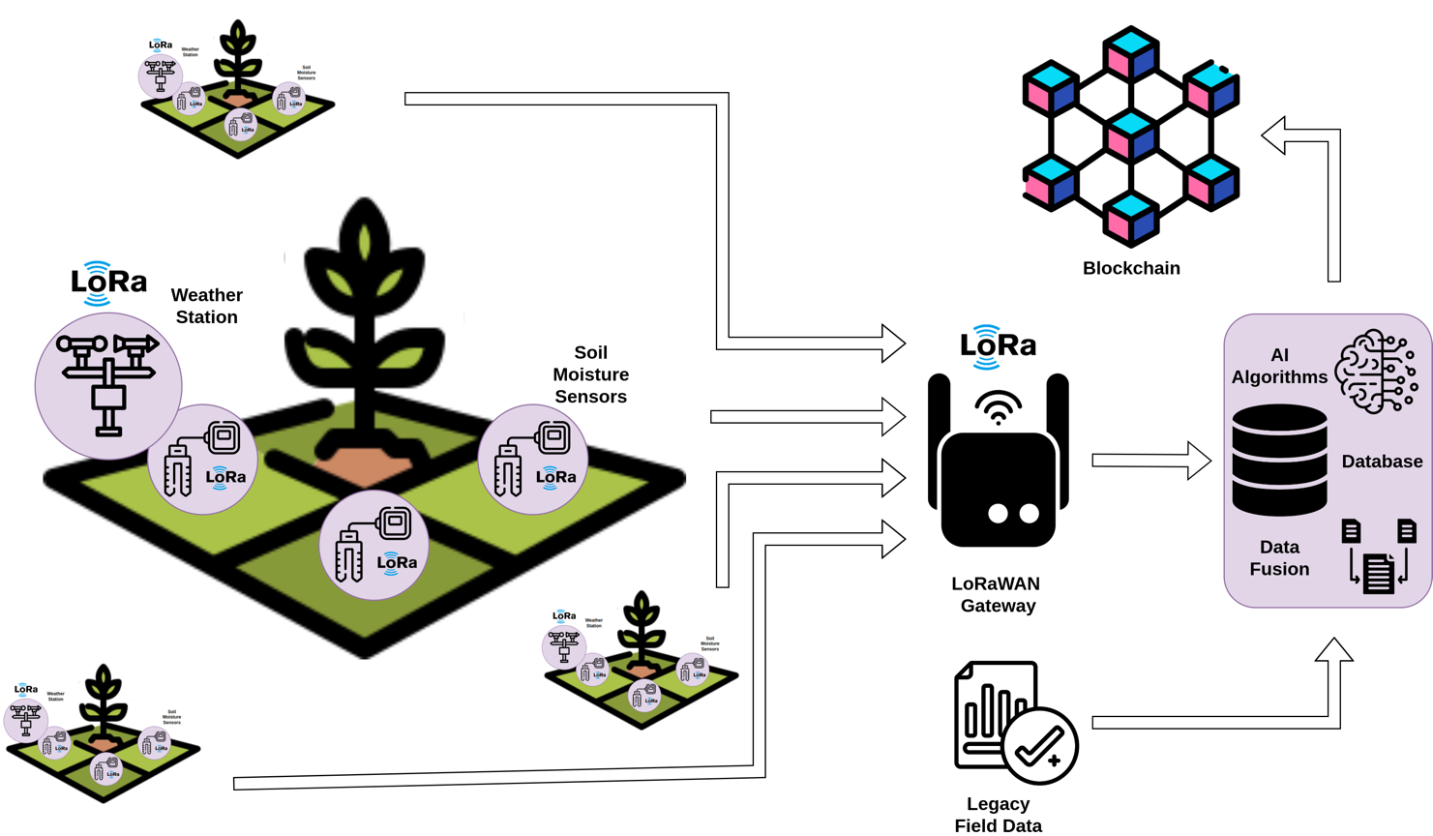
AZIONE B2 – Efficientamento del modello organizzativo e produttivo aziendale mediante IoT
Architettura del sistema di monitoraggio TRACE
Prodotti dell’azione:
Installazione dei sensori LoRa/LoRaWAN in ogni azienda
Installazione di un gateway nei pressi delle aziende
Realizzazione di un server di aggregazione centrale + algoritmi IA
Integrazione di un sottoinsieme di dati con una blockchain
U.O coinvolte: UNIBO, aziende agricole

Slide 11
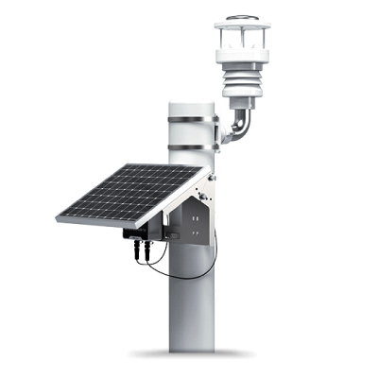

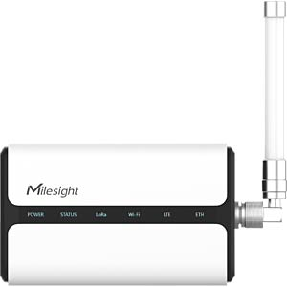
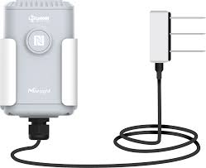





Implementazione del sistema di monitoraggio TRACE
AZIONE B2 – Efficientamento del modello organizzativo e produttivo aziendale mediante IoT
CENTRALINA METEO
GATEWAY 1
GATEWAY 2
CAMPO 3
SENSORE A TERRA
CAMPO 1
NETWORK & APP SERVERS
DASHBOARD
MOBILE APP
CAMPO 2
ALGORITMI AI
DATABASE

Slide 12
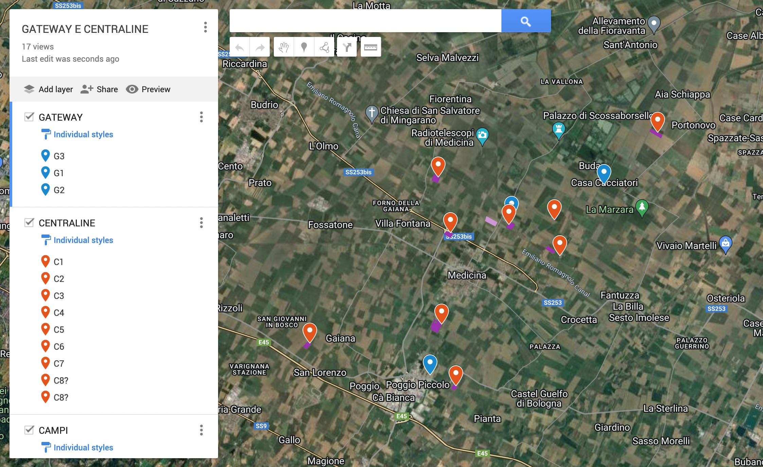
Posizionamento sensori/centraline/gateway
AZIONE B2 – Efficientamento del modello organizzativo e produttivo aziendale mediante IoT

Slide 13
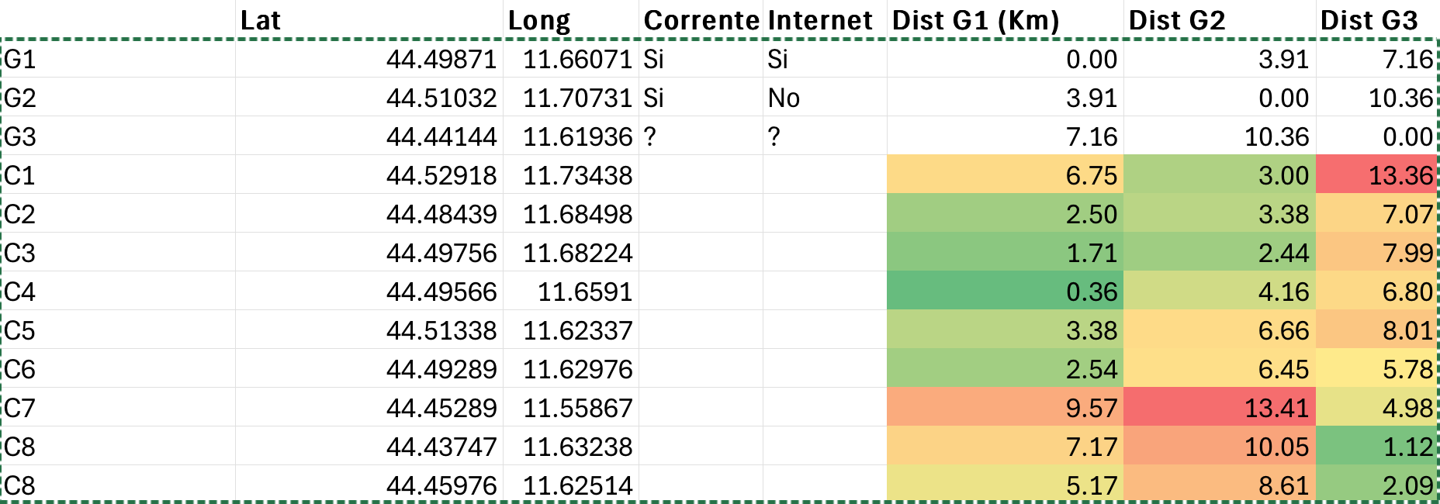
AZIONE B2 – Efficientamento del modello organizzativo e produttivo aziendale mediante IoT
Posizionamento sensori/centraline/gateway

Slide 14
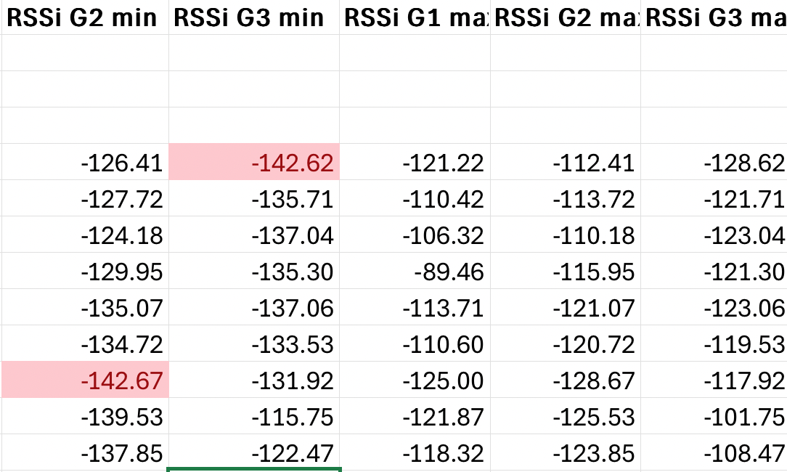
Posizionamento sensori/centraline/gateway
AZIONE B2 – Efficientamento del modello organizzativo e produttivo aziendale mediante IoT

Slide 15
AZIONE B3 – Coltivazione sostenibile e miglioramento della qualità mediante elicitazione controllata
Fase 1: Coltivazione sostenibile: sperimentazione on farm per una preliminare definizione dei protocolli di coltivazione
LOW-INPUT (L) | HIGH INPUT (H)
Lavorazioni del terreno senza “rivoltamento” della stratigrafia del suolo | Lavorazioni del terreno con rivoltamento della stratigrafia del suolo (aratura)
Nessun impiego di erbicidi e prodotti fitosanitari (di origine sintetica/naturale) | Impiego di erbicidi e prodotti fitosanitari (di origine sintetica/naturale)
Concimazioni ammesse ma solo in copertura e in funzione delle reali esigenze della coltura | Concimazioni ammesse seguendo il piano di concimazione “convenzionale” adottato dall’azienda agricola
Nessun ricorso all’irrigazione (riduzione interventi irrigui) | Ricorso all’irrigazione
Alcune aziende agricole
Rilievi: fenologia, analisi di immagine della copertura verde, indice SPAD, resa in s.s e principi attivi, H index, suscettibilità ai patogeni
Prodotti dell’azione:
Disciplinare di coltivazione sostenibile per melissa, passiflora, cardo e carciofo
U.O coinvolte: UNIBO, aziende agricole

Slide 16

AZIONE B3 – Coltivazione sostenibile e miglioramento della qualità mediante elicitazione controllata
Fase 2: Qualità delle produzioni: miglioramento della qualità delle produzioni officinali mediante elicitazione controllata
Prove di campo
Analisi di laboratorio
Ctrl 1 | Chit 1 | S. Acid 1 | Ctrl 2 | Chit 2 | S. Acid 3 | Ctrl 3 | Chit 2 | S. Acid 3
Polifenoli, flavonoidi, attività antiossidante
Prodotti dell’azione:
Dati produttivi (resa colturale e principi attivi)
Report sul grado di soddisfazione dell’agricoltore
Report sulle tecniche agronomiche adottate
Principi attivi:
Acido rosmarinico (melissa)
Vitexina (Passiflora)
Acido clorogenico (cardo e carciofo)
Passiflora incarnata
Melissa officinalis
Cynara cardunculus (cardo), C. cardunculus scolymus (carciofo)
Ctrl = Control
Chit = Chitosan Chloroydrate
S. Acid = Salycidic acid
Interviste strutturate (questionari di soddisfazione)
U.O coinvolte: UNIBO, aziende agricole

Slide 17
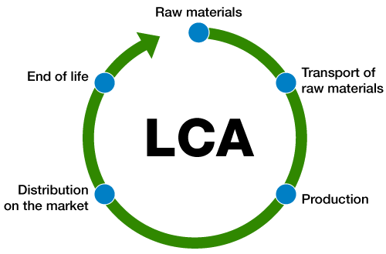
AZIONE B4 – Elaborazione dati e validazione della sostenibilità ambientale dell’innovazione
ANALISI DEL SUOLO (prima e dopo i trattamenti)
VALUTAZIONE DI IMPATTO AMBIENTALE
LCA (Life cycle assessment): impronta ambientale potenziale associata ad un prodotto/processo/attività lungo il suo intero ciclo di vita.
Prodotti dell’azione:
Indice sintetico di qualità dei suoli
Report sulla valutazione di impatto ambientale ed economica
Documento di sintesi relativo ai processi di acquisizione e trasformazione del dato e delle algoritmiche
Valutazione economica: costi di produzione
Sviluppo di algoritmi di deep learning per mettere in relazione i fattori ambientali e le caratteristiche qualitative e quantitative del prodotto
Descrittori visivi: apparato radicale, struttura del suolo, lombrichi, stabilità degli aggregati, infiltrazione del terreno, carbonio labile
INDICE SINTETICO DI QUALITA’ DEL TERRENO
U.O coinvolte: UNIBO, aziende agricole

Slide 18
AZIONE B5 – DIVULGAZIONE
a) Organizzazione di una visita guidata (secondo anno), presso una delle aziende partecipanti alle attività di sperimentazione
b) Workshop/incontro tecnico divulgativo finale per illustrare le risultanze di progetto
c) Sito web
d) Realizzazione di un video (standard e non udenti)
e) Implementazione della rete PEI (scheda PEI e Common Format PEI, 2 abstract AKIS)
f) Materiale informativo (e-brochure, 3 podcasts)
g) lezioni/laboratori con persone in stato di detenzione (casa circondariale di Bologna - Dozza)
U.O coinvolte: UNIBO, aziende agricole

Slide 19
AZIONE B6 – FORMAZIONE
Proposta n. 5733476. Corso da 24 ore complessive per 18 partecipanti
Titolo: Sistemi colturali tecnologici, sostenibili e valorizzazione dei prodotti ottenuti da colture officinali*
Modulo 1: Tecniche di coltivazione sostenibile e trasformazione delle erbe officinali
Modulo 2: L’applicazione di tecnologie digitali e innovative nel settore agricolo
Modulo 3: Mercato, normativa, qualità e valorizzazione delle produzioni
* Obbligatorio per aziende partner
U.O coinvolte: Dinamica

